Slide 1
Welkom!

Slide 2
Wat kan TypeScript voor jou betekenen?

Slide 3



ALM
Lezen
C#
ALM Ranger
Microsoft
Getrouwd
Auteur

Slide 4
Agenda
Introductie tot TypeScript
Wat is het
Wat kan het
Van een JavaScript project naar TypeScript
Geleidelijk overstappen
De voordelen
TypeScript in de Wereld
Community
Gebruik

Slide 6
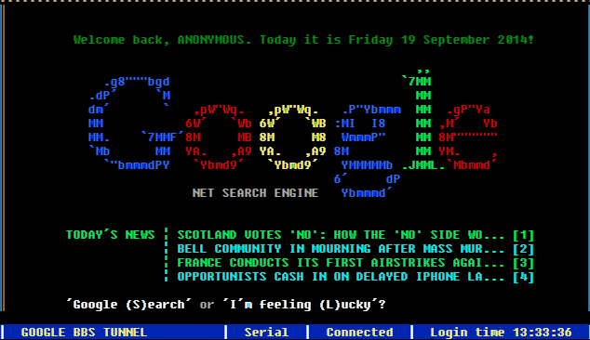
Notes:
Waarom is JavaScript zo belangrijk?

Slide 7

Atwood's Law: any application that can be written in JavaScript, will eventually be written in JavaScript.

Slide 8

JavaScript is the Assembly Language of the Web

Slide 9
No one writes JavaScript anymore.
They write jQuery.

Slide 10
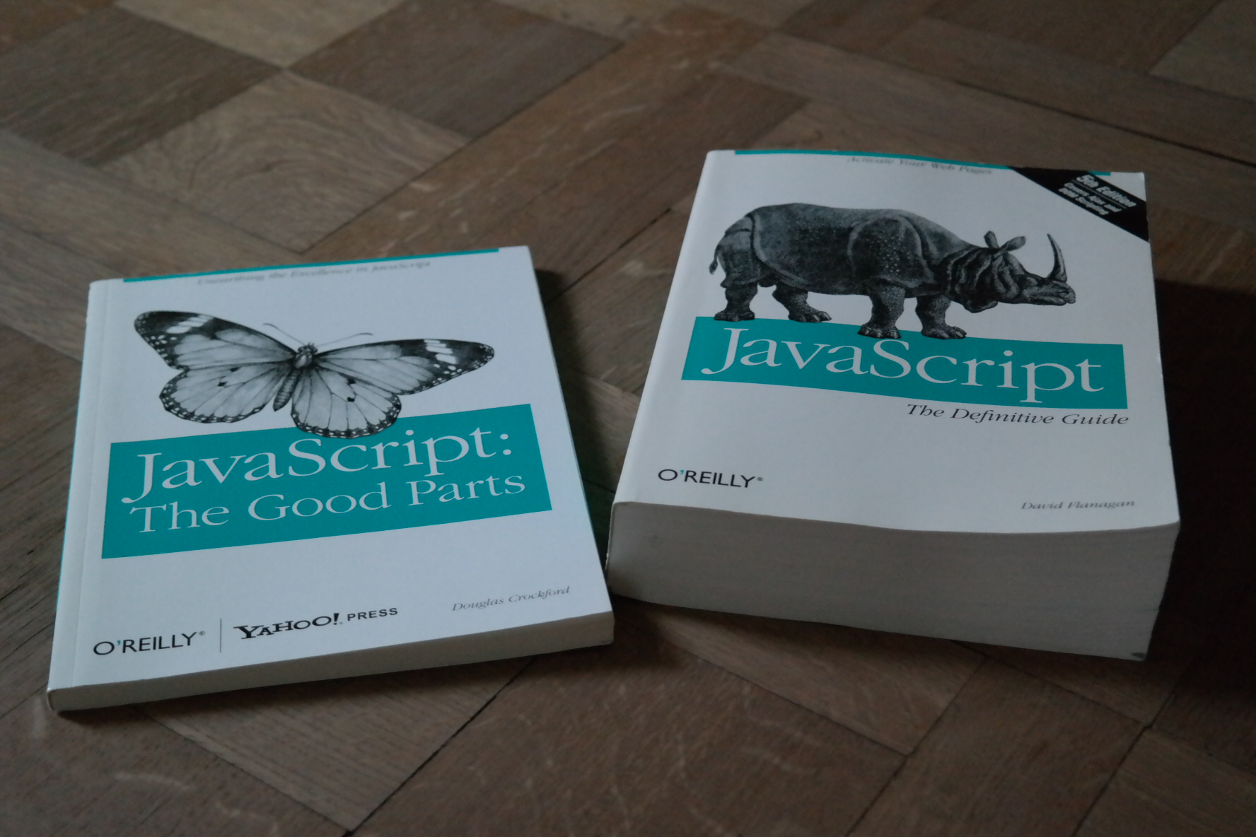

Slide 11
Problemen met JavaScript
Geen classes of modules
Alles globlal
JavaScript code ‘rots’
Een groot JavaScript project is in steen gebeiteld

Slide 12
TypeScript is a language for application scale JavaScript development.
TypeScript is a typed superset of JavaScript that compiles to plain JavaScript. Any browser. Any host. Any OS. Open Source.
TypeScript is a typed superset of JavaScript that compiles to plain JavaScript.
Application scale JavaScript development is hard.

Slide 13
TypeScript
Begint met JavaScript
Alle JavaScript code is TypeScript code
Alle JavaScript libraries werken met TypeScript
Static types, classes, generics and modules
Maakt grotere Applicaties mogelijk met uitstekende tooling
Zero cost: Static types verdwijnen volledig at run-time
Eindigt met JavaScript
Compileert naar JavaScript
Draait overal

Slide 14
Basic Features of TypeScript
Interfaces
Alle JavaScript objecten kunnen beschreven worden met een interface
Implicitiet aan voldaan
Classes
Gebruikelijke OOP idioms
Toekomst vast
Generics
Lichtgewicht herbruikbare code zonder runtime overhead
Modules
Groepeer interfaces/classes/functions
Vermijd de global namespace

Slide 15
Demo http://typescriptlang.org

Slide 16
Converting a JavaScript project to TypeScript

Slide 17
Geen big bang conversie

Slide 18
Demo Converting a project

Slide 19
TypeScript in de wereld

Slide 20


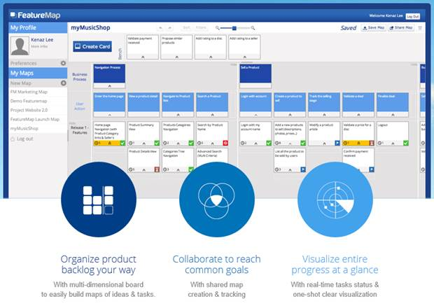

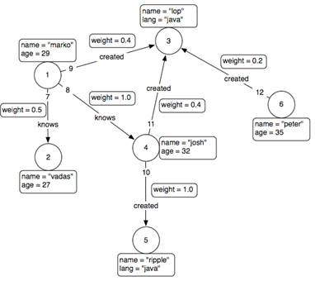


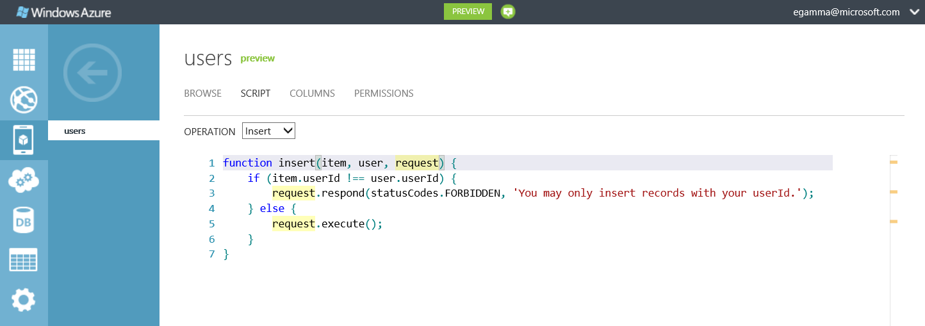



TypeScript Adoption

Slide 21
TypeScript 1.0
Compiler
Open Source, geschreven in TypeScript.
Tooling
Officieel gesupport in Visual Studio en Visual Studio Online
Libraries
Static typing van de DOM, jQuery, node.js, WinRT, WinJS
En nog meer!
Veel voorbeelden, TypeScript handbook, language specification

Slide 22
Tot slot

Slide 23
Large scale JavaScript development is hard. TypeScript makes it easier.

Slide 24

En nu?
http://typescriptlang.org
https://github.com/borisyankov/DefinitelyTyped
Stackoverflow

Slide 25
Bedankt!

Slide 26


Slide 27



@wouterdekort
wouter.de.kort@ordina.nl
http://wouterdekort.blogger.com

